Slide 1

Ресайкл Волга
Инвестиционное предложение · Производство
«Ресайкл Волга» — производство вторичной пластиковой гранулы
Перерабатываем пластиковые отходы в гранулу для производителей труб, плёнки и тары. Запрашиваем 120 млн рублей инвестиций.
Автор
Роль
Аудитория
ООО «Ресайкл Волга»
Управляющая команда
Для частных инвесторов и фондов
Notes:
Добрый день, коллеги. Мы — «Ресайкл Волга», и сегодня расскажем, как превращаем пластиковые отходы в востребованный продукт — вторичную гранулу. Запуск цеха требует 120 миллионов рублей инвестиций, и я покажу, почему это своевременная и просчитанная возможность.

Slide 2

Рынок: отходы пластика растут, переработки не хватает
Дефицит переработки при растущем спросе — окно возможностей для нового цеха
Данные за 2024–2025 годы
Notes:
Посмотрите на этот разрыв: в России ежегодно образуется около двух миллионов тонн пластиковых отходов, а перерабатывается из них меньше десяти процентов. При этом спрос на вторичную гранулу растёт на пятнадцать процентов в год — из-за экологических требований и дефицита первичного сырья. То есть рынок одновременно и огромный, и голодный: предложения переработки просто не хватает. Это и есть наше окно возможностей — занять место в цепочке, где спрос уже сформирован, а конкуренция пока невысока.

Slide 3


Технология
Как мы перерабатываем пластик
1
2
3
Приём и сортировка
Мойка и дробление
Грануляция и упаковка
Принимаем отходы, отделяем примеси и загрязнения, подготавливаем сырьё к переработке.
Моем и сушим пластик, затем измельчаем в дроблёнку — основу для будущей гранулы.
Плавим и формируем гранулу, упаковываем и отгружаем покупателям. Мощность — 500 т/мес.
Notes:
Наш цех — это замкнутый цикл переработки. Всё начинается с приёма и сортировки отходов: мы отделяем примеси, чтобы дальше шло только чистое сырьё. Затем пластик моется, сушится и дробится в однородную дроблёнку. Ключевой этап — грануляция: дроблёнка плавится и превращается в чистую гранулу, которую мы упаковываем и отгружаем покупателям. Выход линии — 500 тонн гранулы в месяц, это полностью закрывает потребности наших клиентов.

Slide 4
Кто покупает вторичную гранулу
45%
35
Производители труб
35%
Производители плёнки
20%
Производители тары
тонн — средняя закупка в месяц
Оценка спроса, 2025
Notes:
Наш продукт — это три марки вторичной гранулы: ПНД, ПП и ПВД. Каждая марка закрывает свой сегмент спроса. Ключевые покупатели — производители труб, плёнки и тары. Это крупные промышленные предприятия, которые закупают гранулу стабильными объёмами — в среднем от 20 до 50 тонн в месяц. Трубники дают нам почти половину выручки, плёночники — ещё треть, остальное берут производители тары. Такая диверсификация снижает зависимость от одного заказчика и делает спрос устойчивым.

Slide 5
Цена вторичной гранулы: рост и сезонность
Средняя цена за тонну вторичной гранулы, тыс. руб./т, 2024–2025 гг.
За 2024–2025 гг. цена выросла с 65 до 85 тыс. руб./т (+31%)
Данные рынка вторичных полимеров, 2024–2025 гг.
Notes:
Посмотрите на динамику цен на вторичную гранулу за последние два года. В начале 2024-го тонна стоила около 65 тысяч рублей, а к концу 2025-го — уже 85. Рост почти на треть. Видны и сезонные колебания: летом цена традиционно проседает, а к зиме восстанавливается. Для нас это значит, что рынок не просто живой — он растёт, и мы выходим на него в правильный момент, когда спрос на вторичное сырьё только усиливается.

Slide 6
Площадка и оборудование
Производственная площадка и линия
120 млн ₽
500 т/мес
1500 м²
12 чел.
Капитальные затраты
Мощность линии
Площадь помещения
Персонал
Notes:
Теперь о том, где и на чём мы будем производить. Мы арендуем помещение 1500 квадратных метров — этого достаточно для полного цикла: приём сырья, мойка, дробление и грануляция. Мощность линии — 500 тонн гранулы в месяц, а управлять ею будет команда из 12 человек. Капитальные затраты на оборудование и подготовку площадки — 120 миллионов рублей, эта же сумма фигурирует в разбивке инвестиций и в расчёте окупаемости. Дальше покажу, как эта мощность превращается в экономику на каждой тонне.

Slide 7
Экономика одной тонны
Себестоимость и маржа на тонне гранулы
Статья
Затраты, тыс. ₽/т
Доля
Сырьё (вторичный пластик)
30
52%
Электроэнергия
10
17%
Зарплата персонала
8
14%
Аренда и прочее
10
17%
Итого себестоимость
58
100%
Цена продажи
82
—
Маржа с тонны
24
—
Маржа 24 тыс. ₽/т — 29% от цены продажи
Расчёт на основе производственной модели, 2026
Notes:
Давайте посмотрим на экономику одной тонны — это основа всей финансовой модели. Себестоимость складывается из четырёх статей: сырьё — 30 тысяч, электроэнергия — 10, зарплата — 8 и аренда с прочими расходами — ещё 10. Итого 58 тысяч рублей за тонну. При цене продажи 82 тысячи мы получаем маржу 24 тысячи рублей с каждой тонны — это почти 30 процентов от выручки. Именно эта маржа и обеспечивает окупаемость проекта, о которой я расскажу дальше.

Slide 8
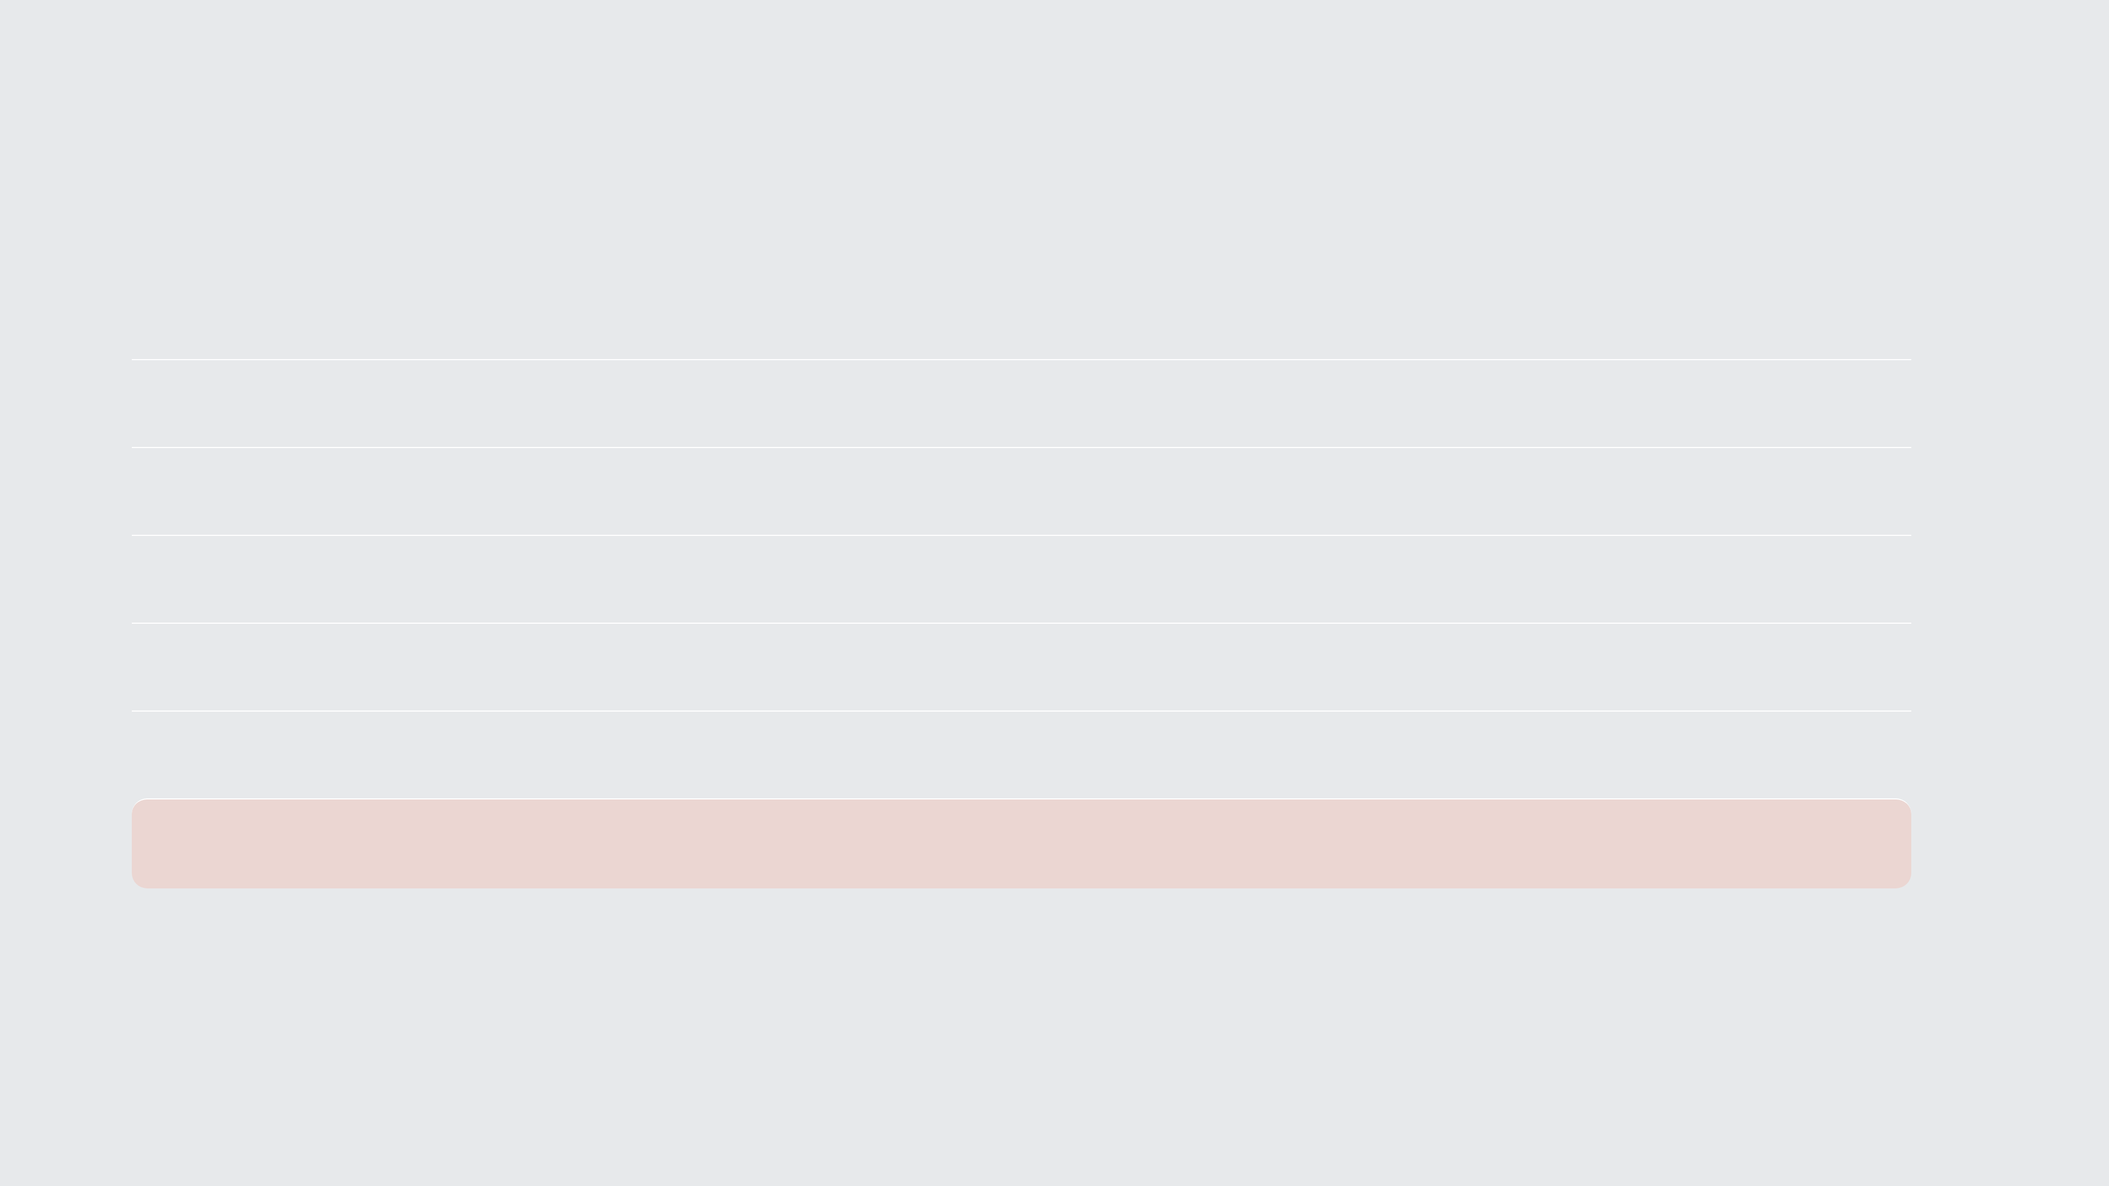
Финансовая модель · 2026–2028
Выручка и EBITDA по годам
Показатель
План
Годом ранее
Изменение
Выручка · 2026
240 млн ₽
—
старт
EBITDA · 2026
60 млн ₽
—
старт
Выручка · 2027
380 млн ₽
240 млн ₽
+58%
EBITDA · 2027
100 млн ₽
60 млн ₽
+67%
Выручка · 2028
500 млн ₽
380 млн ₽
+32%
EBITDA · 2028
140 млн ₽
100 млн ₽
+40%
Финансовая модель компании, 2026–2028
Notes:
Теперь о деньгах. Мы прогнозируем рост выручки с 240 миллионов рублей в 2026 году до 500 миллионов к 2028-му — это выход на плановую загрузку цеха. EBITDA за тот же период вырастет с 60 до 140 миллионов рублей, а рентабельность по EBITDA стабилизируется на уровне около 28 процентов. Ключевой драйвер — рост объёмов переработки и выход на полную мощность. Именно на этих цифрах построена наша оценка окупаемости, к которой я перейду дальше.

Slide 9
Куда пойдут 120 млн ₽ инвестиций
72 млн ₽
Оборудование
120 млн ₽
24 млн ₽
Строительно-монтажные работы
18 млн ₽
Общий объём инвестиций
Оборотный капитал
6 млн ₽
Резерв
Notes:
Теперь о том, как распределяются запрашиваемые 120 миллионов рублей. Основная часть — 60%, то есть 72 миллиона — пойдёт на закупку и монтаж технологической линии: мойка, дробилка, гранулятор. Это сердце нашего цеха, именно оно обеспечивает заявленную мощность. Ещё 20% — на строительно-монтажные работы и подготовку площадки, 15% — на оборотный капитал, чтобы закупить сырьё и запустить производство без пауз. И 5% закладываем в резерв на непредвиденные расходы. Такая структура позволяет нам запуститься в срок и с первого месяца работать без кассовых разрывов.

Slide 10
Окупаемость и риски
2 года до окупаемости — риски под контролем
Волатильность цен на сырьё
Митигирование: Долгосрочные контракты с поставщиками и покупателями фиксируют цену
Колебания цен на вторичный пластик и гранулу влияют на маржу
Высокий
Качество сырья
Митигирование: Лабораторный входной контроль каждой партии сырья
Загрязнённое сырьё снижает выход гранулы и качество продукта
Средний
Сбыт продукции
Митигирование: Предоплата от клиентов и диверсификация портфеля заказчиков
Недостаточный спрос или зависимость от одного покупателя
Средний
Точка безубыточности — 180 тонн в месяц. Срок окупаемости — 2 года.
Notes:
Инвестиции возвращаются за два года — это подтверждает наша финансовая модель. Точка безубыточности — 180 тонн в месяц, и мы выходим на неё уже к концу первого года работы. Главные риски мы проработали заранее. Волатильность цен закрываем долгосрочными контрактами с поставщиками и покупателями. Качество сырья контролируем лабораторно на входе — это гарантирует стабильный выход гранулы. А по сбыту работаем на предоплате и диверсифицируем клиентов, чтобы не зависеть от одного заказчика.

Slide 11

Следующий шаг
Инвестируйте в переработку пластика
Получите долю 30% в проекте с понятной экономикой и растущим рынком. Финансирование и стратегический совет — всё, что мы ждём от партнёра.
Сканируйте — пример собран в «Слайде»
Обсудить условия
Запросить финмодель
Notes:
Мы предлагаем партнёрство: 30% доля в ООО за 120 миллионов рублей. От инвестора ждём финансирования и стратегического совета — операционку берём на себя. Все расчёты и финмодель готовы показать при первом контакте. Оставьте контакты после выступления — договоримся о встрече и покажем площадку.

